Slide 1

Presentación actas y acuerdos
Reunión CNO 702
4 de mayo de 2023

Slide 2
Actas

Slide 3
Actas pendientes
    ACTA 694: Publicada para comentarios el 10 de abril de 2023. Comentarios de ISAGEN.
    ACTA 700: Publicada para comentarios el 1 de mayo. Comentarios de PROELECTRICA, ISAGEN y GECELCA.
    ACTA 701: Publicada para comentarios el 1 de mayo, Comentarios de ISAGEN y GECELCA.

Slide 4
Acuerdos

Slide 5
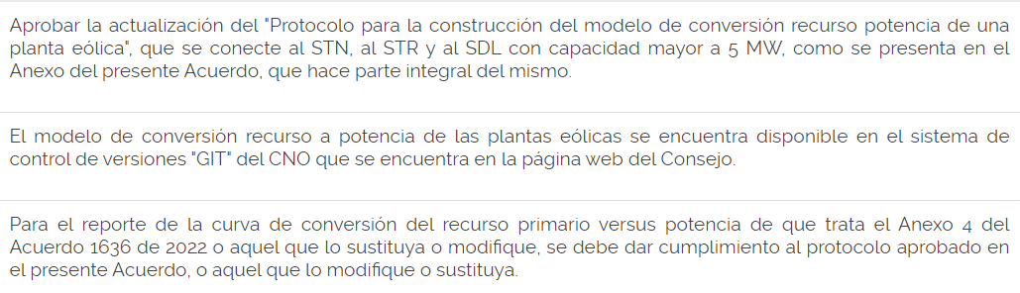

Por el cual se aprueba el "Protocolo para la construcción del modelo de conversión de recurso a potencia de las plantas eólicas"
Cumplimiento: Resolución CREG 60 de 2019 y 148 de 2021
Concepto: SURER y Subcomité de Plantas
Recomendación: Comité de Operación

Slide 6
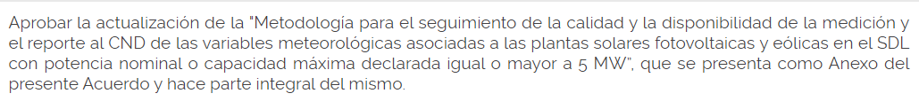
Por el cual se actualiza la “Metodología para el seguimiento de la calidad y la disponibilidad de la medición y el reporte al CND de las variables meteorológicas asociadas a las plantas solares fotovoltaicas y eólicas en el SDL con potencia nominal o capacidad máxima declarada igual o mayor a 5 MW”
Cumplimiento: Resolución CREG 148 de 2021
Concepto: SURER
Recomendación: Comité de Operación

Slide 7
Por el cual se aprueba la ampliación del plazo para la realización de las pruebas de batimetría del embalse Chuza
Cumplimiento: Acuerdos 565 de 2012 y 1287 de 2020
Concepto: SURER
Recomendación: Comité de Operación

Slide 8
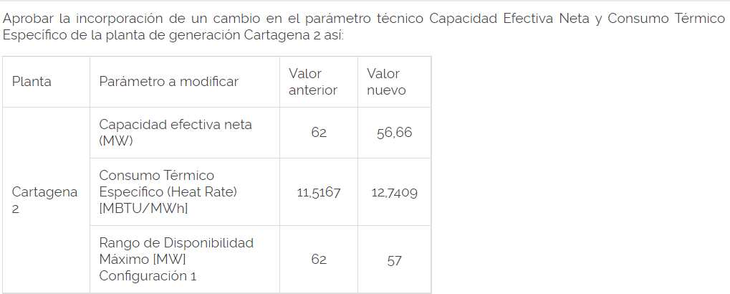
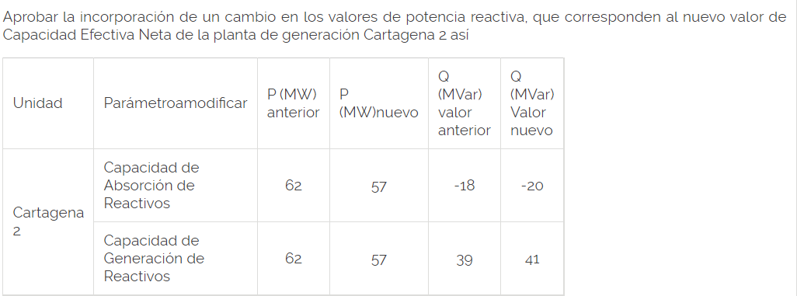
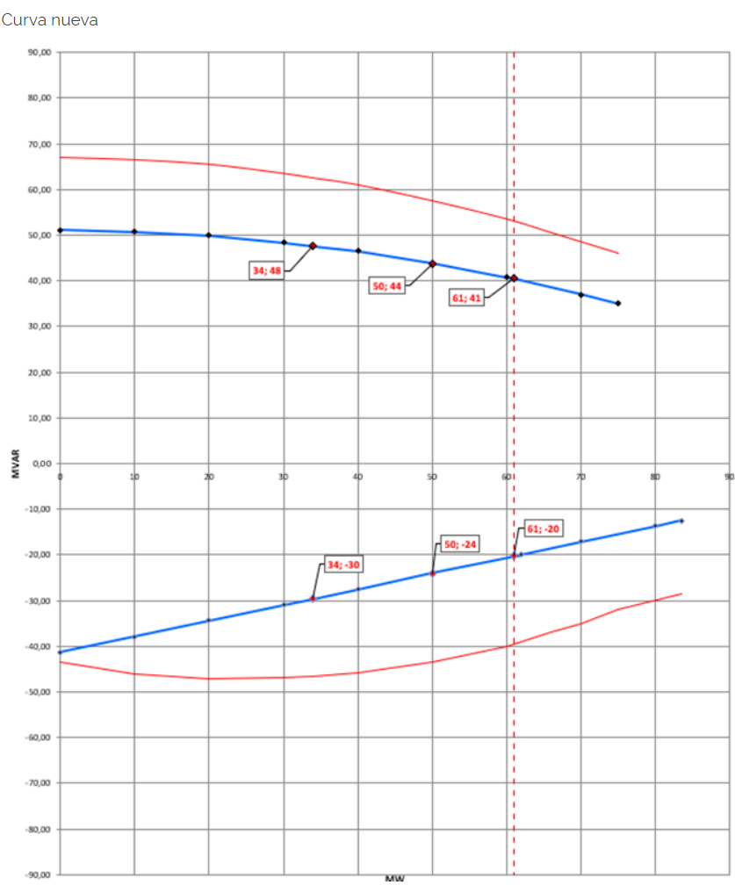
Por el cual se aprueba la actualización de la capacidad efectiva neta, consumo térmico específico (Heat Rate), configuraciones y límites de absorción y generación de potencia reactiva de la central de generación Cartagena 2 operando con combustóleo
Cumplimiento: Acuerdo 1585 y 1586 de 2022
Concepto: Subcomité de Plantas y Subcomité de Controles
Recomendación: Comité de Operación

Slide 9
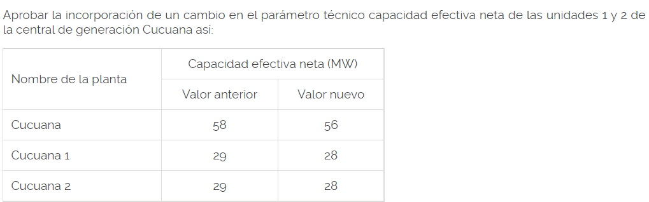
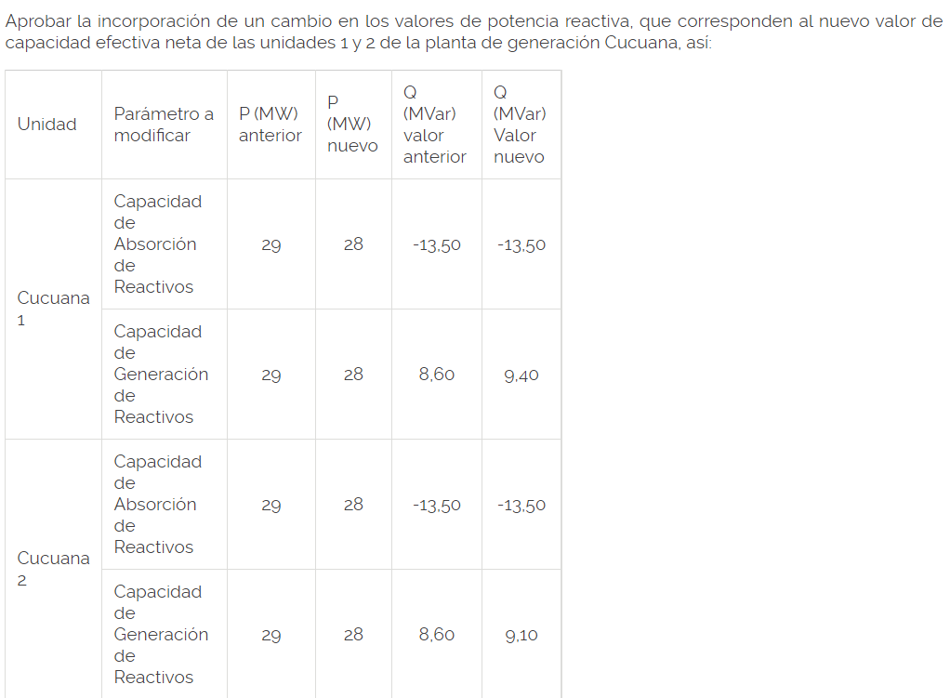
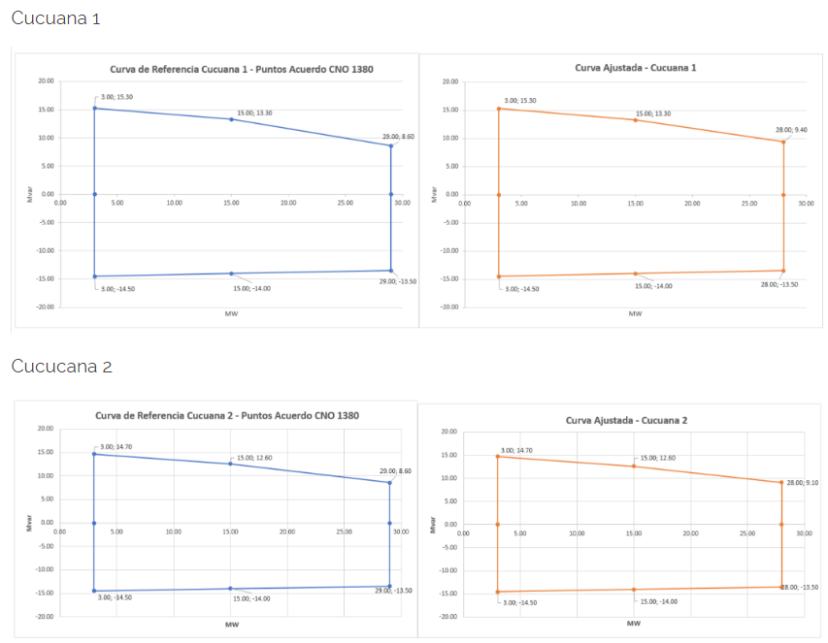
Por el cual se aprueba la actualización de la capacidad efectiva neta y límites de absorción y generación de potencia reactiva de las unidades 1 y 2 de la central de generación Cucuana
Cumplimiento: Acuerdo 1585 y 1586 de 2022
Concepto: Subcomité de Plantas y Subcomité de Controles
Recomendación: Comité de Operación

Slide 10
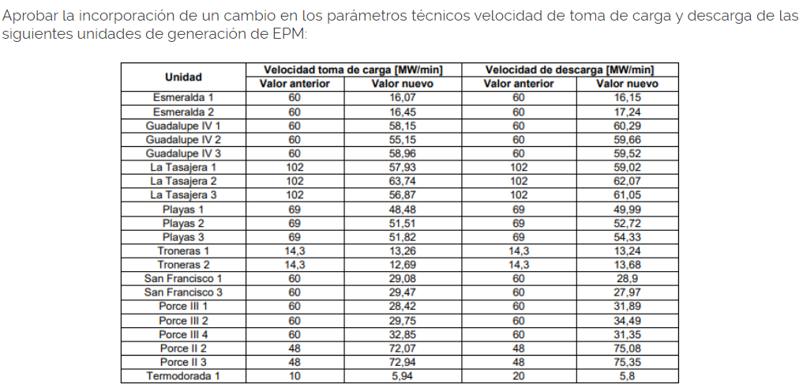
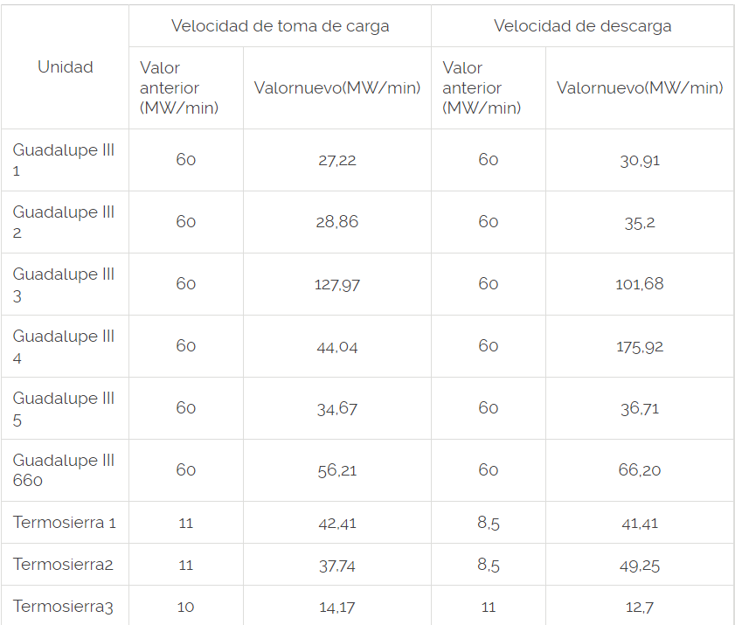
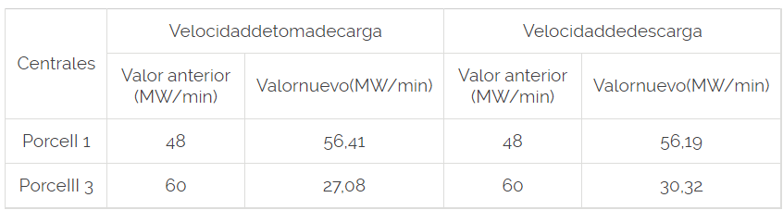
Por el cual se modifica el parámetro de velocidad de toma de carga y descarga de varias unidades de EPM
Cumplimiento: Acuerdo 1573 de 2021
Concepto: Subcomité de Controles
Recomendación: Comité de Operación

Slide 11
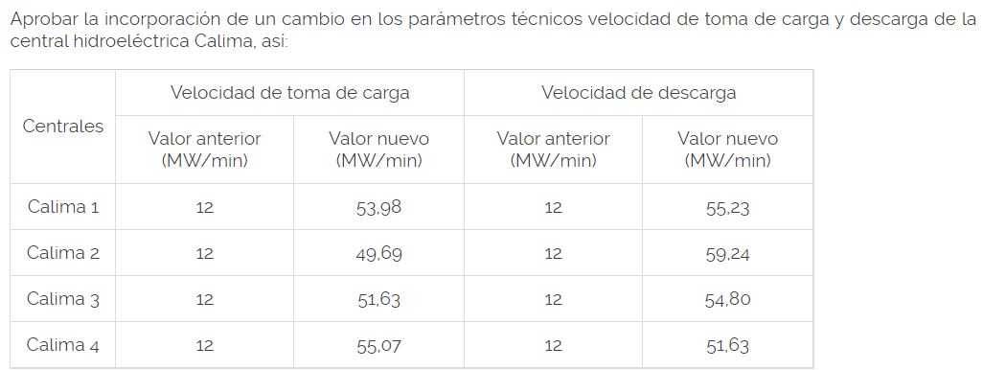
Por el cual se modifica el parámetro de velocidad de toma de carga y descarga de las unidades 1, 2, 3 y 4 de la central hidroeléctrica Calima
Cumplimiento: Acuerdo 1573 de 2021
Concepto: Subcomité de Controles
Recomendación: Comité de Operación

Slide 12
Por el cual se deroga el Acuerdo 676 de 2014
Cumplimiento: Resolución CREG 101 032 de 2022
Recomendación: Comité de Distribución

Slide 13
Por el cual se deroga el Acuerdo 1561 de 2022
Cumplimiento: Resolución CREG 101 032 de 2022
Recomendación: Comité de Distribución

Slide 14
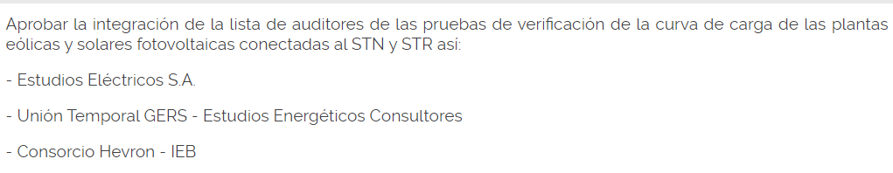
Por el cual se actualiza la integración de la lista de auditores de las pruebas de verificación de la curva de carga de las plantas eólicas y solares fotovoltaicas conectadas al STN y STR
Cumplimiento: Resolución CREG 060 de 2019
Concepto: Subcomité de Controles
Recomendación: Comité de Operación

Slide 15
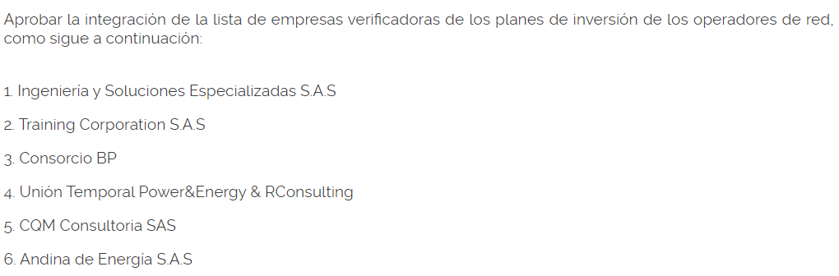
Por el cual se actualiza la integración de la lista de empresas verificadoras de los planes de inversión de los operadores de red
Cumplimiento: Resolución CREG 101 022 de 2022
Recomendación: Comité de Distribución

Slide 16
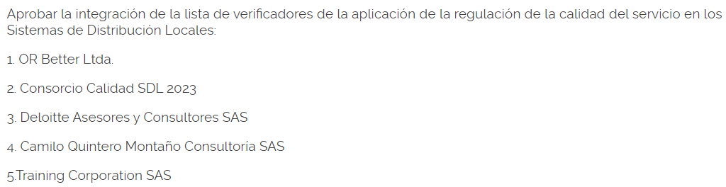
Por el cual se actualiza la integración de la lista de verificadores de la aplicación de la regulación de la calidad del servicio en los Sistemas de Distribución Local
Cumplimiento: Resolución CREG 101 032 de 2022
Recomendación: Comité de Distribución

Slide 17
Gracias

